Slide 1

Προσωπικά δεδομένα για ηλεκτρικά αυτοκίνητα και έξυπνο περιβάλλον αυτόματης οδήγησης.
ΦΙΛΙΠΠΟΣ ΧΑΤΖΗΦΙΛΙΠΠΟΥ

Slide 2
Το ηλεκτρικό σας όχημα συνωμοτεί εναντίον σας;
Έρευνα για το απόρρητο των ηλεκτρικών οχημάτων.
Μία έρευνα σχετικά με το απόρρητο των προσωπικών δεδομένων από την αυτόματη οδήγηση και τις λειτουργίες που παρέχουν τα ηλεκτρικά αυτοκίνητα σε ένα έξυπνο περιβάλλον.

Slide 3
Τι θα ακολουθήσει
Τα τελευταία χρόνια, η ζωή εξελίχθηκε σε ένα έξυπνο σύστημα περιβαλλοντικής παρακολούθησης. Αυτό περιλαμβάνει το Διαδίκτυο των Πραγμάτων και την Τεχνική Νοημοσύνη τα οποία ενσωματώθηκαν για τη δημιουργία του Ηλεκτρικού Αυτοκίνητου.
Θα εξηγήσουμε πώς και γιατί συλλέγονται τόσα προσωπικά δεδομένα και πώς αυτά μπορούν να επηρεάσουν.
Νομοθεσίες που επηρεάζουν και επηρεάζονται.
Ευπάθειες και πιθανοί κινδύνοι που εγκυμονούν.

Slide 4

Η τεχνολογία 5G
Περιλαμβάνει τον διαχωρισμό δικτύων σε:
Προσωπικά δίκτια
Άμεσης ανταπόκρισης - συσκευές ανταλλαγής πληροφοριών
Αναδιαμόρφωση του τεχνολογικού τοπίου
Το 5G είναι κάτι περισσότερο από ένα βήμα γενεών, καθώς αντιπροσωπεύει έναν θεμελιώδη μετασχηματισμό του ρόλου που μπορεί να διαδραματίσει η τεχνολογία κινητής τηλεφωνίας στην κοινωνία.
Αναμφίβολα το 5G ήταν το στοιχείο που έλειπε από τη μαζική αναβάθμιση στις επικοινωνίες και στην ανάπτυξη του Διαδικτύου των Πραγμάτων.

Slide 5
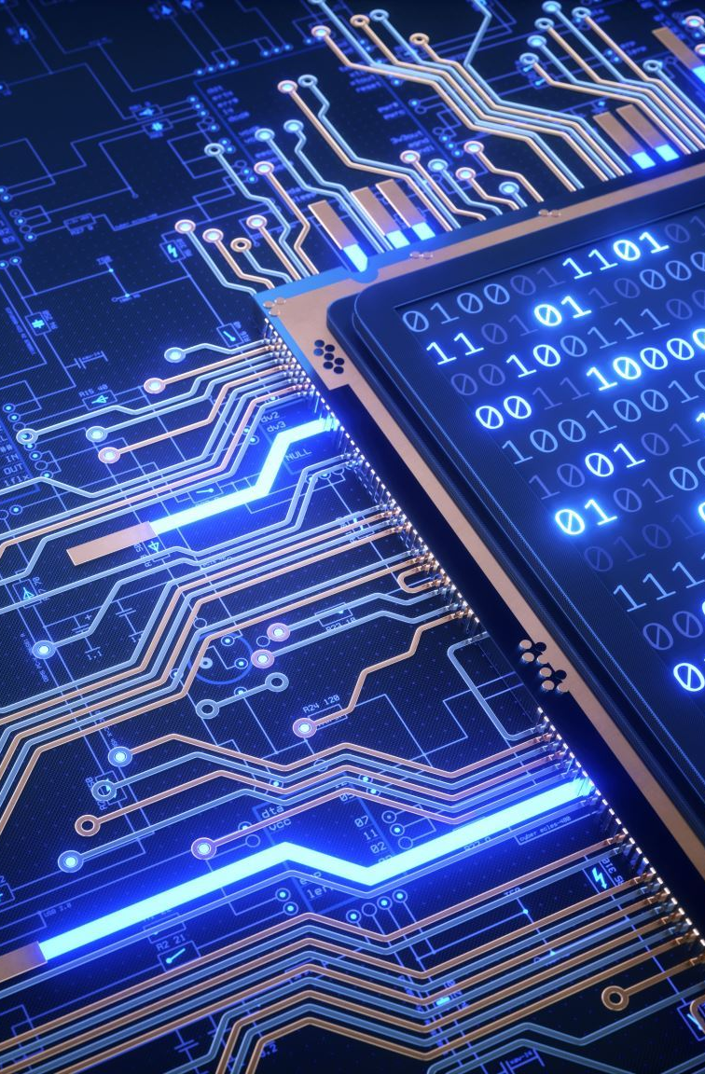
Η επανάσταση του Διαδίκτυού των Πραγμάτων
Είναι ένα δίκτυο διασυνδεδεμένων φυσικών συσκευών που επικοινωνούν μέσω Διαδικτύου, συνδέοντας και ανταλλάσσοντας δεδομένα.
Το Διαδίκτυο των Πραγμάτων είναι μέρος σχεδόν κάθε πτυχής της ζωής μας, όπως:
Έξυπνο ρολόι (Υγεία)
Έξυπνη σκούπα, Αλεξα, Έξυπνος φούρνος (Εξυπηρέτηση ανθρώπου)
Ηλεκτρικό Αυτοκίνητο (Καθημερινότητα)

Slide 6
Η χρησιμότητα των Προσωπικών Δεδομένων
Αν και πιστεύεται ότι τα ηλεκτρικά οχήματα καταγράφουν μόνο δεδομένα τα οποία αναγράφονται στο ταμπλό ή στην οθόνη του αυτοκινήτου, δεν ισχύει απόλυτα αυτό.
Είναι σημαντικό να κατανοήσουμε ότι:
Τι είναι τα δεδομένα ενός ηλεκτρικού οχήματος και γιατί έχουν τόση σημασία.
Τι είναι το Σύστημα CAN Bus και ποιες οι λειτουργίες του.
Πώς οι αισθητήρες συλλέγουν δεδομένα και γιατί επηρεάζουν τόσο τα προσωπικά δεδομένα.

Slide 7
Controller area network(CAN bus system)
Είναι το σύστημα το οποίο επιτρέπει την επικοινωνία ανάμεσα στα μέροι του ηλεκτρικού οχήματος.
Περιλαμβάνει και σύστημα αυτοδιάγνωσης το οποίο ονομάζεται OBD2 Πρωτόκολλο καταγραφικού δεδομένων.
Περιλαμβάνει πρωτόκολλο υψηλότερου επιπέδου το οποίο αναλαμβάνει πιο σύνθετη επικοινωνία που ονομάζεται J1939

Slide 8
Προσωπικά δεδομένα και επικινδυνότητα
Δεδομένα προσωπικού χαρακτήρα είναι κάθε πληροφορία που αναφέρεται στο “υποκείμενο των δεδομένων”
Ευαίσθητα προσωπικά δεδομένα είναι :
Γενετικά δεδομένα
Βιομετρικά δεδομένα
Δεδομένα Υγείας
Φυλετική ή εθνική καταγωγή

Slide 9
Συλλογική Νοημοσύνη και Αισθητήρες
Η άμεση συλλογή πληροφοριών και σωστή κατανομή τους είναι απαραίτητη.
Πολλοί αισθητήρες είναι σημαντικοί για την ασφάλεια του κινητήρα ή για τον έλεγχο ότι ορισμένα μηχανικά μέρη είναι σε καλή κατάσταση και ασφαλή στην οδήγηση.

Slide 10
Καταστάσεις που εκθέτουν τους κανονισμούς του GDPR
Κατάρτιση προφίλ
Λογοδοσία με τρίτους
Πρόσβαση στα δικά του δεδομένα
Διατήρηση ασφάλειας
Περιορισμός σκοπού στη συλλογή

Slide 11
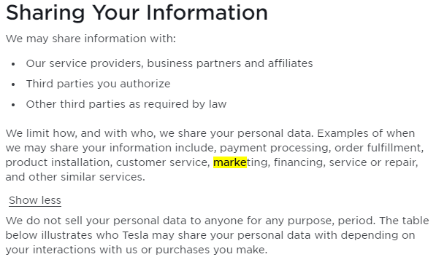
Παραδείγμα Tesla
Συνεχής συλλογή προσωπικών δεδομένων όπως αναφέρεται στο εγχειρίδιο δίνει μεγάλη πρόσβαση σε Third Parties, τα οποία συνεργάζεται για παροχή υπηρεσιών όπως:
Ιστορικό τοποθεσίας και κινήσεων
Ηχογραφήσεις φωνής
Χρήση cookies για ανάλυση μάρκετινγκ
Προτιμήσεις σε μουσική, φαγητά κ.τ.λ.
Ωράρια, χώρος εργασίας

Slide 12
Πως τα προσωπικά δεδομένα μπορούν να βλάψουν το ίδιο το υποκείμενο των δεδομένων
Τρίτοι παρόχοι που υπάρχουν για να παρέχουν υπηρεσίες εκμεταλλεύονται τις γνώσεις αυτές προς όφελος τους. Γνωρίζουν ακριβώς ποιος είναι ο καταναλωτής τους συλλέγοντας όλα αυτά τα δεδομένα.
Οι εταιρείες έχουν πολλά να κερδίσουν με ιδιωτικές πληροφορίες, δεν έχει σημασία αν είναι μικρές-μικροσκοπικές πληροφορίες

Slide 13
Παραδείγματα από Τρίτες Υπηρεσίες
Υπηρεσία OnStar
Υπηρεσία Eπιτήρησης οδίγησης
Κυβερνητική επιτήρηση

Slide 14

Βασικές αρχές Kυβερνοασφάλειας
Ασφάλεια ορίζεται ως η διατήρηση της διαθεσιμότητας, της ακεραιότητας και της εμπιστευτικότητας.
Πιστοποίηση μέσω πιστοποιητικών υπηρεσειων.
Αρχές έκδοσης πιστοποιητικών
Πως το TLS επηρεάζει την ασφάλεια.
Πως λειτουργεί η διαδηκασία χειραψίας TLS.

Slide 15

Ευπάθειες
Σύστημα CAN bus αδυναμία στην επικοινωνία των ηλεκτρικών οχημάτων.
Μη ανθεκτικό στους κβαντικούς υπολογιστές αφου χρησιμοποιεί κρυπτογράφηση AES-128.
Η όχι κρυπτογραφημένες συνομιλίες που χρησημοποιεί ένα ηλεκλτρικό οχημα.

Slide 16
Απειλές κατά Ηλεκτρικών Οχημάτων
Επιτίθεται χρησιμοποιώντας ένα man-in-the-middle στα ηλεκτρικά οχήματα.
Επανάληψη-επίθεση σε δίκτυο.
Επιθέσεις με σκοπό την άρνηση εξυπηρέτησης και ελένχου σε ηλεκτρικά οχήματα.
Παραπλανητικές επιθέσεις εναντίον ηλεκτρικών οχημάτων.
Επίθεση με έγχυση κατά ηλεκτρικών οχημάτων.

Slide 17
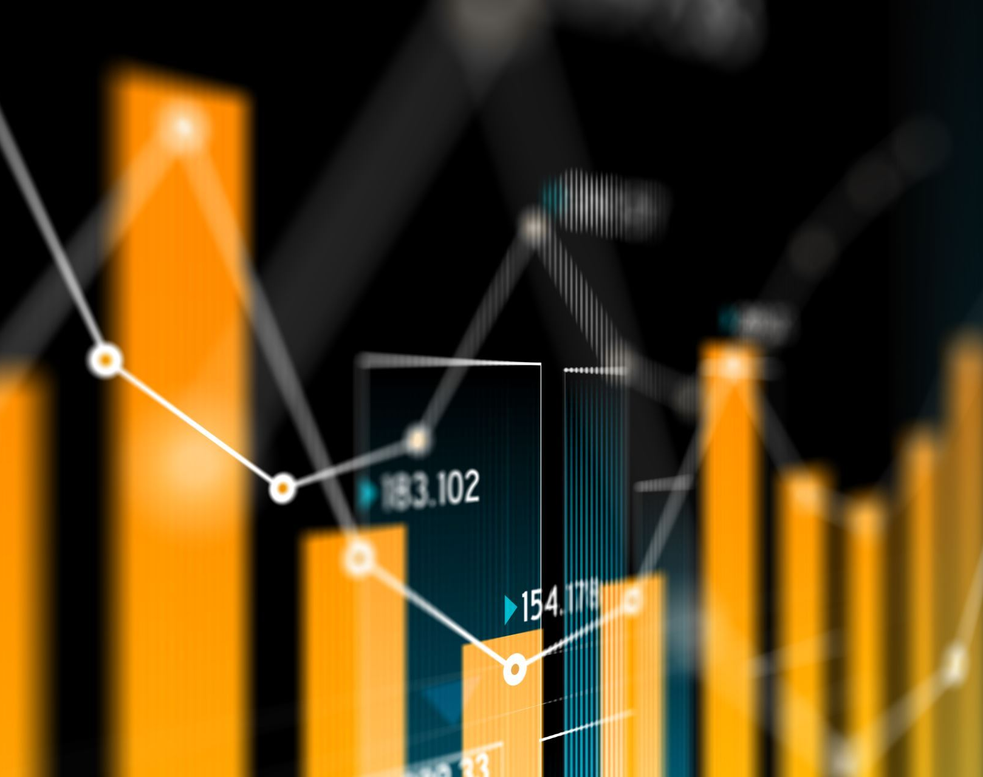
Κίνδυνοι εις βάθος
Κινδυνοι κατά την φόρτιση
Διείσδυση Ψηφιακής Ανάλυσης Τοπίου Απειλών
Το TLS δεν χρησιμοποιείται πλήρως.
CAN bus είναι ανασφαλές μεταχειρισμένο.
Η χρήση πιστοποιητικών είναι εσφαλμένη.

Slide 18
Εκτίμηση κινδύνου
Κίνδυνος 1: Κίνδυνοι διαδικασίας χρέωσης
Κίνδυνος 2: Διεισδυση
Κίνδυνος 3: Μη χρήση TLS
Πιθανότητα | 8
Συνέπεια | 9
Κίνδυνος | 8.5
Πιθανότητα | 7
Συνέπεια | 10
Κίνδυνος | 8.5
Πιθανότητα | 9
Συνέπεια | 9
Κίνδυνος | 9
Κίνδυνος 4: Μη ασφαλές CAN που χρησιμοποιείται.
Κίνδυνος 5: Τα πιστοποιητικά δεν χρησιμοποιούνται σωστά.
Πιθανότητα | 3
Συνέπεια | 10
Κίνδυνος | 6.5
Πιθανότητα | 9
Συνέπεια | 4
Κίνδυνος | 6.5

Slide 19
Αξιολόγιση Ρίσκου
​​​ Πιθανότητες βαθμολόγησης
​​​ 0 ​​​ | ​​​ 1-3 ​​​ | ​​​ 4-6 ​​​ | ​​​ 7-9 ​​​ | ​​​ 10 ​​​
​​​Δεν υπάρχει γνωστή εκμετάλλευση ή η απειλή είναι γνωστή και καλυμμένη | ​​​Οι κίνδυνοι απαιτούν μεγάλη ποσότητα προετοιμασίας καθώς και εξειδικευμένα εργαλεία και δεξιότητες για την εκμετάλλευση ενός συστήματος | ​​​Ο κίνδυνος απαιτεί φυσική πρόσβαση, γνώση προτύπων και εξειδικευμένα εργαλεία για την εκμετάλλευση | ​​​Οι κίνδυνοι απαιτούν ελάχιστη ή καθόλου φυσική πρόσβαση μπορεί να είναι πλήρως εξ αποστάσεως, χρειάζονται εξειδίκευση και δεξιότητες | ​​​ Το ρίσκο απαιτεί απλά εργαλεία καθώς και κάποιες βασικές γνώσεις για εκμετάλλευση
​​​ Πίνακας βαθμολόγησης συνεπειών
​​​ 0 ​​​ | ​​​ 1-3 ​​​ | ​​​ 4-6 ​​​ | ​​​ 7-9 ​​​ | ​​​ 10 ​​​
​​​Οι κίνδυνοι δεν προκαλούν ζημιές ή προβλήματα στο σύστημα, τον οργανισμό ή τον χρήστη κατά την εκμετάλλευση | ​​​Οι κίνδυνοι παράγουν μικρές ή ασήμαντες συνέπειες για το σύστημα, τον οργανισμό ή τον χρήστη όταν γίνονται αντικείμενο εκμετάλλευσης | ​​​Οι κίνδυνοι παράγουν συνέπειες που επηρεάζουν τη λειτουργικότητα του συστήματος ή/και μικρότερη οικονομική ζημία για τον οργανισμό | ​​​Οι κίνδυνοι παράγουν συνέπειες που μπορεί να επηρεάσουν πολλαπλά συστήματα, να καταστρέψουν τον εξοπλισμό ή/και να προκαλέσουν μεγάλα προβλήματα ή οικονομική ζημία στον οργανισμό | ​​​Οι κίνδυνοι προκαλούν σοβαρές συνέπειες που μπορεί να περιλαμβάνουν σωματικούς τραυματισμούς στους χρήστες ή ζητήματα για το ευρύτερο κοινό
Καταλαβαίνουμε πως ορισμένες από τις απειλές για τις οποίες ήδη μιλήσαμε μπορεί να έχουν πολλές παράπλευρες συνέπειες.
Με την αξιολόγηση και την χρήση του πίνακα δίπλα καθώς και τη φόρμουλα πιο κάτω, καταλήγουμε σε μια βαθμολογία που δείχνει τον δίκτη επικινδυνότητας.
Φόρμουλα που χρησιμοποιείται:
(Πιθανότητα + Συνέπεια) / 2 = κίνδυνος

Slide 20
Thank you !
I would love to answer your questions.

